Slide 1
Spec. laboratórium informatikából

Slide 2
A kurzus tartalma
1. modul. Korszerű kliens operációs rendszerek.
2. modul. A számítógépes hálózatok alapjai
3. modul. Az MS Windows Server 2019 operációs rendszer alkalmazása az oktatási intézményekben
4. modul. Az CentOS Linux 7 operációs rendszer alkalmazása az oktatási intézményekben

Slide 3
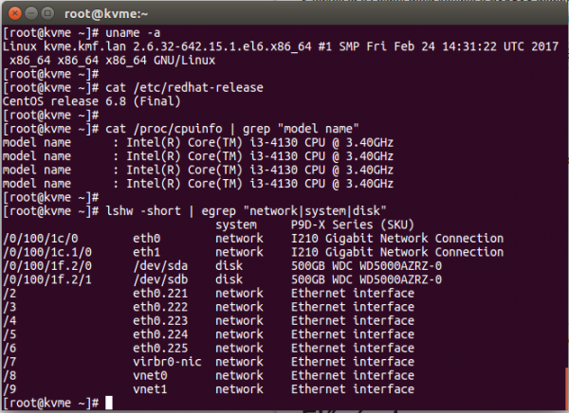
Ismerkedés a Linux paranccsokkal

Slide 4
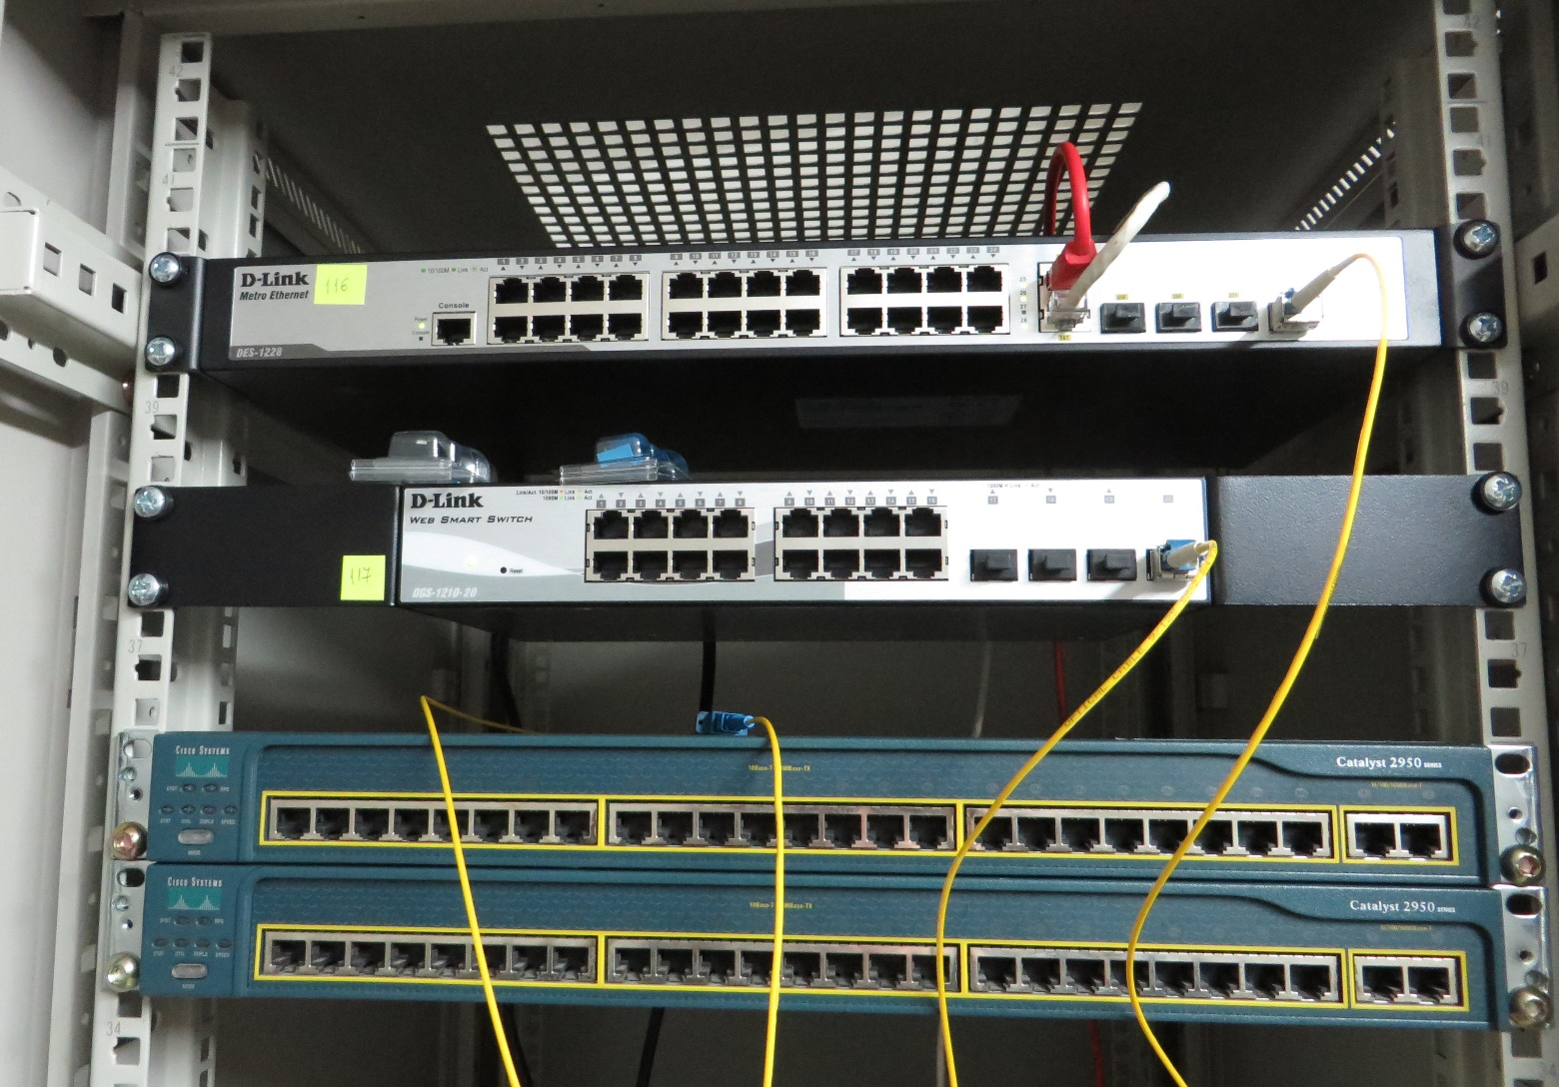
Hálózati eszközök kezelése

Slide 5
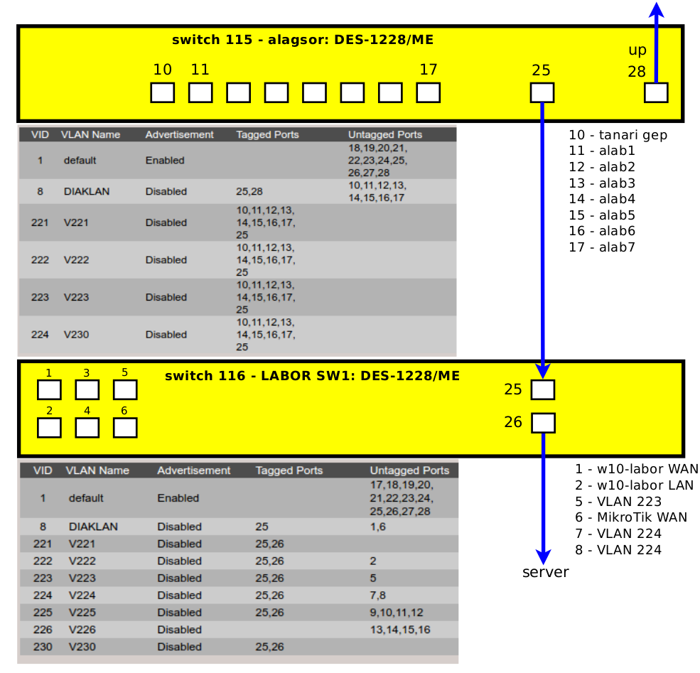
VLAN-ok és a switchek kapcsolata

